Slide 1



Chào mừng các em đến với
tiết Tiếng Việt
Notes:
1

Slide 2



Nghe viết
Cái trống trường em

Slide 3
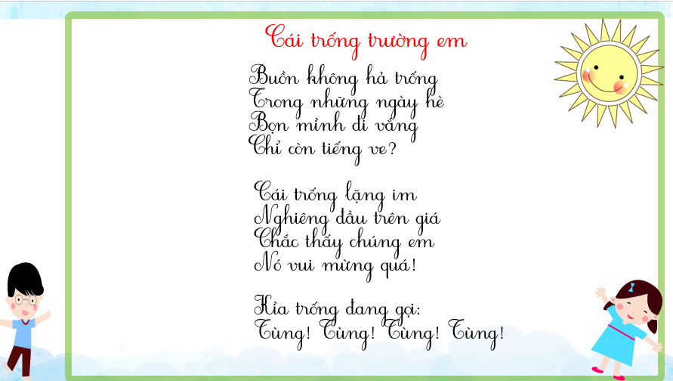

Slide 4
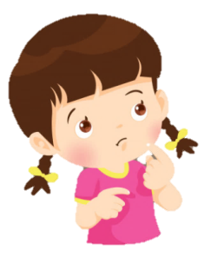








Nội dung bài viết
Tình cảm của bạn nhỏ dành cho trống như thế nào?
Bạn nhỏ rất yêu quý trống, gọi trống bằng từ ngữ thân thiết như người bạn.
Đoạn thơ có những dấu câu nào:
Dấu chấm hỏi, dấu chấm than, dấu hai chấm.
Đoạn thơ có những chữ nào viết hoa?
- Viết hoa những chữ cái đầu dòng thơ, sau dấu chấm than.

Slide 5
Lưu ý khi viết
Khi viết đoạn thơ cần viết như thế nào?
- Khi viết chú ý viết đúng chính tả, các dấu ngắt nghỉ câu.
- Chữ đầu mỗi dòng thơ phải viết hoa.
- Hết một khổ thơ phải cách xuống một dòng.

Slide 6
Luyện viết từ khó
trống
Nghiêng
lặng im
trên giá
Các con luyện viết từ khó vào vở nháp

Slide 7
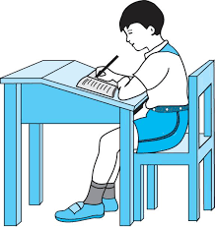
Tư thế ngồi viết
Lưng thẳng.
Không tì ngực xuống bàn.
Đầu hơi cúi.
Mắt cách vở khoảng 25-30cm.
Tay phải cầm bút
Tay trái tì nhẹ lên mép vở để giữ.
Hai chân để song song thoải mái.

Slide 8
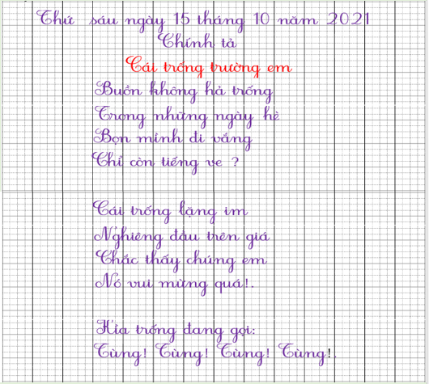
Trình bày bài vào vở chính tả
- Đầu bài cách lề 4 ô.
- Mỗi dòng thơ cách lề 3 ô.
- Các chữ đầu mỗi dòng viết hoa.
- Hết một khổ thơ cách xuống một dòng.

Slide 9
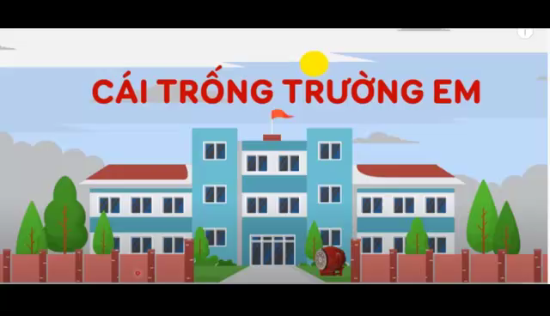
- Các con nhấn dừng video, cách lề 1 ô ghi thứ, ngày...
- Cách lề 5 ô ghi tên môn
Chính tả
- Cách 4 ô viết tên bài viết
Các con nhấn dừng video để nghe cô đọc và viết bài vào vở nhé.

Slide 10
Soát lỗi
Các con nhấn dừng video, quan sát bài mẫu để soát lỗi chính tả.

Slide 11

BÀI TẬP

Slide 12

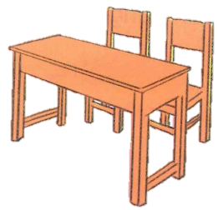
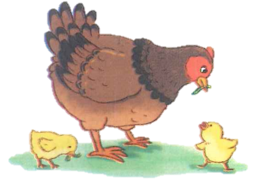
2. Dựa vào tranh, viết từ ngữ có tiếng bắt đầu bằng
g hoặc gh
bàn ghế
cái ghim
đàn gà
Khi nào con điền g, khi nào con viết gh.
Các con viết tên đồ vật dưới mỗi tranh.
- Chữ g đứng trước các vần, bắt đầu bằng âm: a, ă, â, o, ô, ơ, u, ư .
- Chữ gh đứng trước các vần, bắt đầu bằng âm: i,e,ê

Slide 13
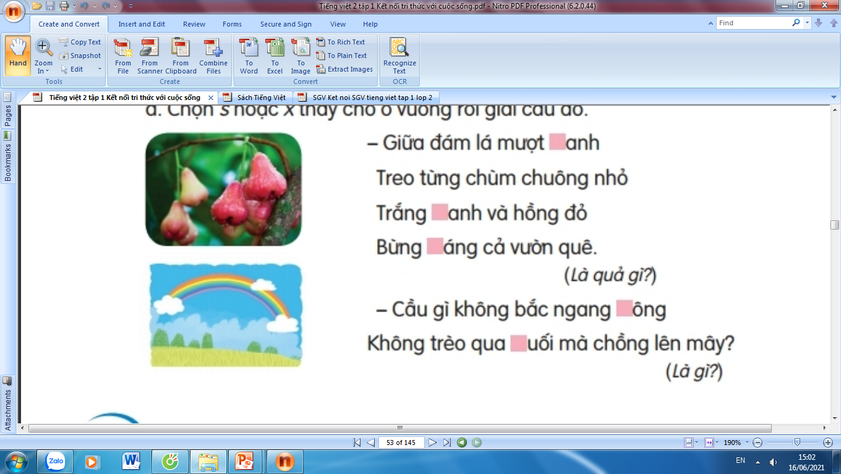

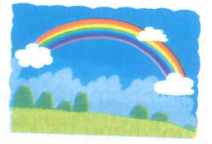
3. Chọn a hoặc b
a. Chọn s hay x thay cho ô vuông rồi giải câu đố.
Giữa đám lá mượt xanh
Treo từng chùm chuông nhỏ
Trắng xanh và hồng đỏ
Bừng sáng và vườn quê.
(Là quả gì?)
Quả roi
Cầu gì không bắc qua sông
Không trèo qua suối mà chồng lên mây?
(Là gì?)
Các con chọn và điền s/x vào chỗ trống trong sách giáo khoa.
Cầu vồng

Slide 14
b. Chọn dấu hỏi hay dấu ngã cho chữ in đậm
của
Mắt cua ngôi nhà
Là nhưng ô cửa
Hai cánh khép mơ
Như hai hàng mi
Môi khi người đi
Mắt buồn ngủ miết
Người về mắt vui
Thức không biết mệt.
Mỗi
những
mở
Theo Đặng Vương Hùng.
Các con chọn và điền dấu hỏi/ ngã cho chữ in đậm trong sách giáo khoa.

Slide 15



Củng cố - dặn dò
Chuẩn bị bài tuần sau
em học vẽ
Tạm biệt và hẹn gặp lại các con
trong các tiết học sau!

